Slide 1
VẬT LÍ 11
BÀI 6. TỤ ĐIỆN
GV: LÊ VĂN ĐỨC

Slide 2
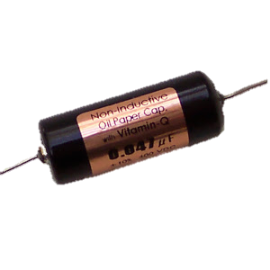
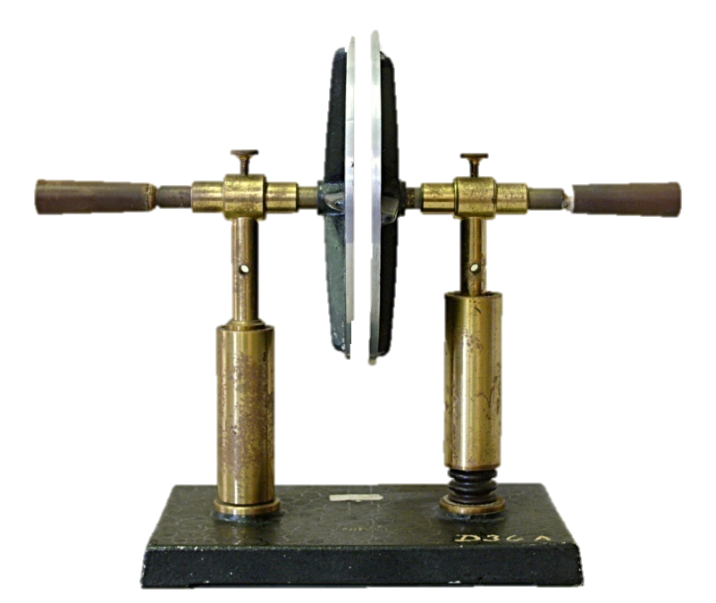
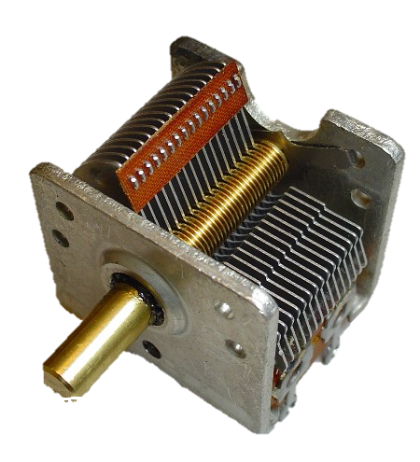
TỤ ĐIỆN

Slide 3
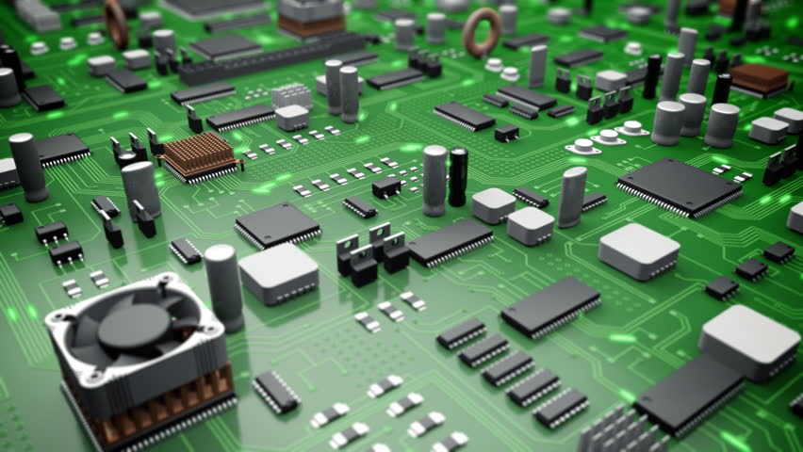
TỤ ĐIỆN

Slide 4
CẤU TẠO VÀ CHỨC NĂNG
Là một loại linh kiện dùng để
"CHỨA ĐIỆN TÍCH"
và nhờ đó
"TÍCH LŨY NĂNG LƯỢNG ĐIỆN TRƯỜNG".
Cấu tạo gồm hai vật dẫn đặt gần nhau và ngăn cách nhau bởi một lớp cách điện.

Slide 5
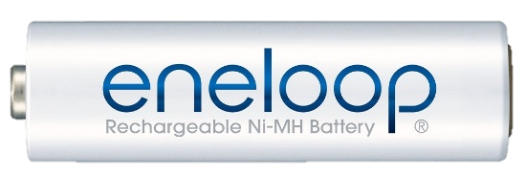
TỤ ĐIỆN PHẲNG
U

Slide 6
TỤ ĐIỆN PHẲNG
U
E
[E] = N/C = V/m
d
ĐIỆN TRƯỜNG ĐỀU

Slide 7
ĐIỆN TÍCH VÀ ĐIỆN DUNG
U
Q
-Q
ε
[C] = C/V = F (Fara)

Slide 8
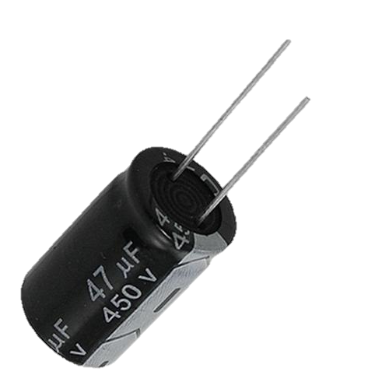
THÔNG SỐ KỸ THUẬT
_
47 μF - 450 V

Slide 9
NĂNG LƯỢNG ĐIỆN TRƯỜNG
U
Q
-Q
ε
Năng lượng điện trường tích lũy trong tụ điện

Slide 10
VÍ DỤ: Cho một tụ điện có điện dung bằng 100 µF đang tích điện với hiệu điện thế giữa hai bản tụ bằng 12 V. Nếu cho tụ phóng điện qua một điện trở thì tổng nhiệt lượng tỏa ra trên điện trở bằng bao nhiêu?
I
q
C
R
K

